Slide 1

Agendados:
Autores:
Sergio David Ortiz Hernández
David Alejandro Sandoval Rojas
Fecha de presentación: 5/06/2025

Slide 2
PROBLEMA
La asignación de horarios en una institución ya sea colegio o universidad suele ser un proceso tedioso, complejo y propenso a errores.
Entre las dificultades que podemos encontrar:
Conflictos entre horarios(que hallan dos clases a la misma hora el mismo día en el mismo salón)
Falta de automatización.
Dificultad a la hora de añadir restricciones específicas, por ejemplo:
Clases que solo se pueden dar en laboratorios
Profesores que no pueden trabajar en la mañana o tarde.

Slide 3
Estado del arte: que hay actualmente
Peñalara GHC – profesional
¿Pero a qué precio?
Peñalara GHC es potente, sí, pero es de pago y no precisamente barato. Si estás en una institución con presupuesto ajustado o simplemente no quieres gastar en licencias, nuestra herramienta es la mejor alternativa. Además, al ser un proyecto hecho a medida, podemos adaptarlo sin tener que depender de una empresa que te cobre hasta por respirar.
Horarium.ai – Todo bonito hasta que dependes de la nube
Horarium.ai es fácil de usar, pero está diseñado para que dependas de su plataforma en la nube y edemas de usar Inteligencia Artificial.
Una institución debería buscar que toda su información esté segura en un sistema local. Con nuestro software, tienes el control total de tus datos sin depender de servidores externos y herramientas que no son 100% precias como una IA.
¿Por qué usar nuestro generador de horarios?
Costo menor al de nuestros competidores
No dependes de internet ni servidores externos
Adaptabilidad a las restricciones horarias: tipos de aula o dificultades de los docentes
Fácil de usar: cuenta con una interfaz intuitiva

Slide 4
Propuesta de solución:
Se planteo el desarrollo de esta aplicación en Java con el IDE NetBeans, utilizando MySQL para la base de datos, Dia para el modelo ER y Workbench para el modelado relacional.
Características principales:
Gestión de profesores, estudiantes, grupos y materias.
Generación automática de horarios considerando las restricciones planteadas (no se podrá modificar manualmente) pero se podrán generar varias veces si algún resultado no convence. Si llegado al caso al algoritmo de generación le es imposible generar un horario(debido a que no hay espacio suficiente para ubicarlos) se le expresaran al usuario posibles soluciones.

Slide 5
Requerimientos del sistema
Funcionales
Registrar y administrar estudiantes, profesores, aulas y materias.
Generar horarios basados en restricciones y disponibilidad.
Visualizar horarios por usuario(profesor/estudiante/aula) y exportarlos.
No funcionales
Interfaz fácil de usar.
Eficiencia en la generación de horarios.

Slide 6
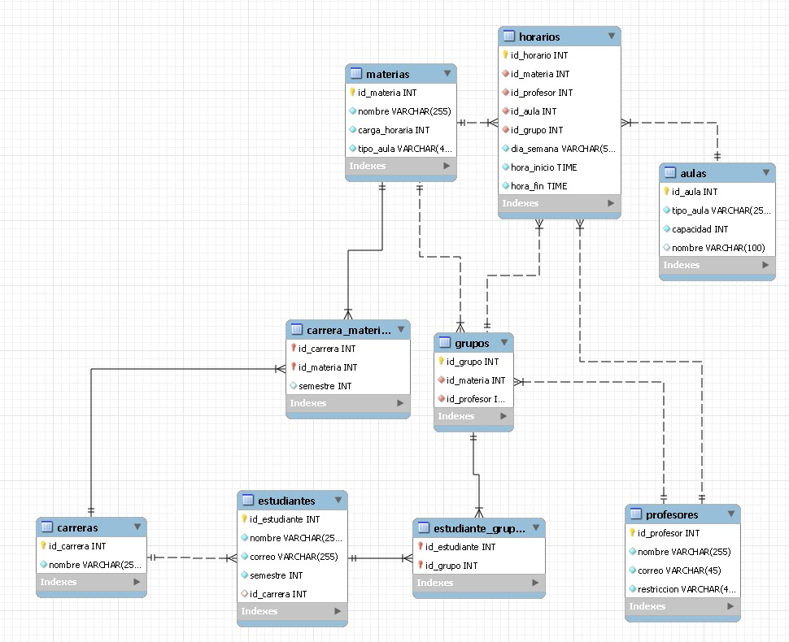
Modelo Relacional propuesto
Objetivo:
Diseñar una base de datos estructurada que permita estructurar muestro modelo y definir sus relaciones.

Slide 7
Modelo Entidad Relación propuesto:
El modelo ER se realizó en la aplicación DIA, este se adjuntará en formato PNG y dia Con el nombre de “Diagrama Agendados” junto a la presentación
Objetivo:
representar de manera visual la estructura y organización de la base de datos, facilitando planificar su implementación y como definir los elementos principales

Slide 8
Código:
El código en SQL para generar el modelo relacional con la herramienta Workbench 8.0 CE, se adjuntará junto con esta presentación con el nombre de MR.sql

Slide 9
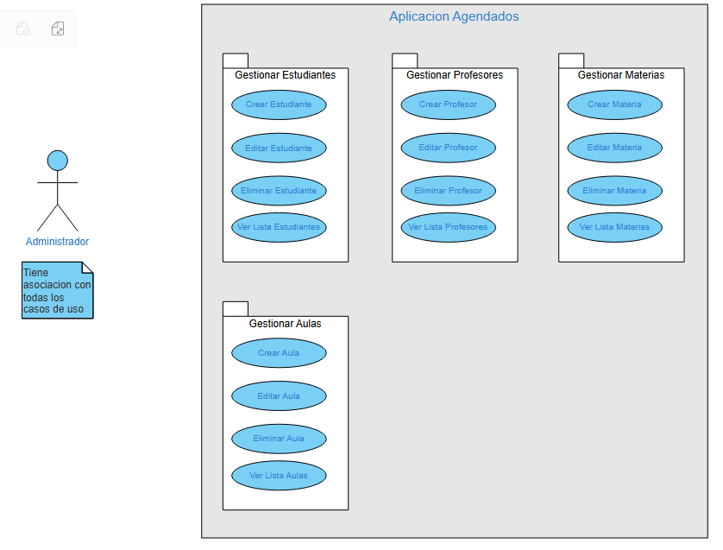
Diagramas de caso de uso

Slide 10
